Slide 1



Instituto Superior de Educação do Rio de Janeiro
Curso Técnico Subsequente de Informática
Sebo Vitória
Carlos Miguel Vieira da Silva
LTP: Antônio Brivio
Orientador: José Maurício Franklin Miranda
BD: Marcus Vinicius Gonçalves
Notes:
‹#›

Slide 2
Agenda
Mini-mundo
Diagrama de Casos de Uso
Diagrama de Classes
Banco de Dados
Modelo entidade-Relacionamento
Modelo Físico de BD
Aplicação
Principais telas
Considerações Finais

Slide 3
Mini-mundo
O sistema desenvolvido é composto por um site, destinado a vendas online dos livros e um sistema feito para a empresa com propósito de gerenciar o estoque.
O site oferece aos clientes as opções de cadastrar-se, retornar à página principal e acesso à tela de contato.
Para acessar determinados recursos e funcionalidades o cliente precisará criar uma conta, em que por motivos de segurança é enviado um e-mail de confirmação para o usuário, com o propósito de confirmar o e-mail fornecido por ele, que quando confirmado, o cadastro é concluído.
Ao cadastrar-se o cliente tem as opções de alterar seus dados de cadastro e excluir sua conta. E também consultar seu histórico de pedidos
Ainda na página principal é possível, por meio de um campo de busca, realizar a consulta filtrando os resultados até encontrar o livro desejado.
Cada item tem a opção de ver detalhes e adicionar ao carrinho. Sendo a partir do carrinho que é possível finalizar a compra dos livros.
Após a validação dos dados de pagamento, o pedido é gerado e os itens comprados são automaticamente removidos.

Slide 4
Mini-mundo
Diferente do site, para os funcionários na empresa é necessário validar suas informações antes de acessar o sistema.
Os usuários desse sistema devem ser previamente cadastrados, essa sendo a responsabilidade de um funcionário administrador, o único com permissão para adicionar novos funcionários.
Pelo sistema, os funcionários com acesso comum podem cadastrar livros e exemplares, realizar a manutenção desses cadastros e registrar o envio e a entrega dos mesmos.
A manutenção dos dados tem por objetivo, permitir a alteração e exclusão dos dados cadastrados, sejam de livros, exemplares ou funcionários.
O registro de envio permite ao funcionário os pedidos que não foram remetidos. Já o registro da entrega lista os pedidos remetidos mas que não foram entregues.
As funções que um usuário com acesso comum não pode realizar ficam indisponíveis.
Somente um funcionário administrador também pode gerar relatórios.

Slide 5
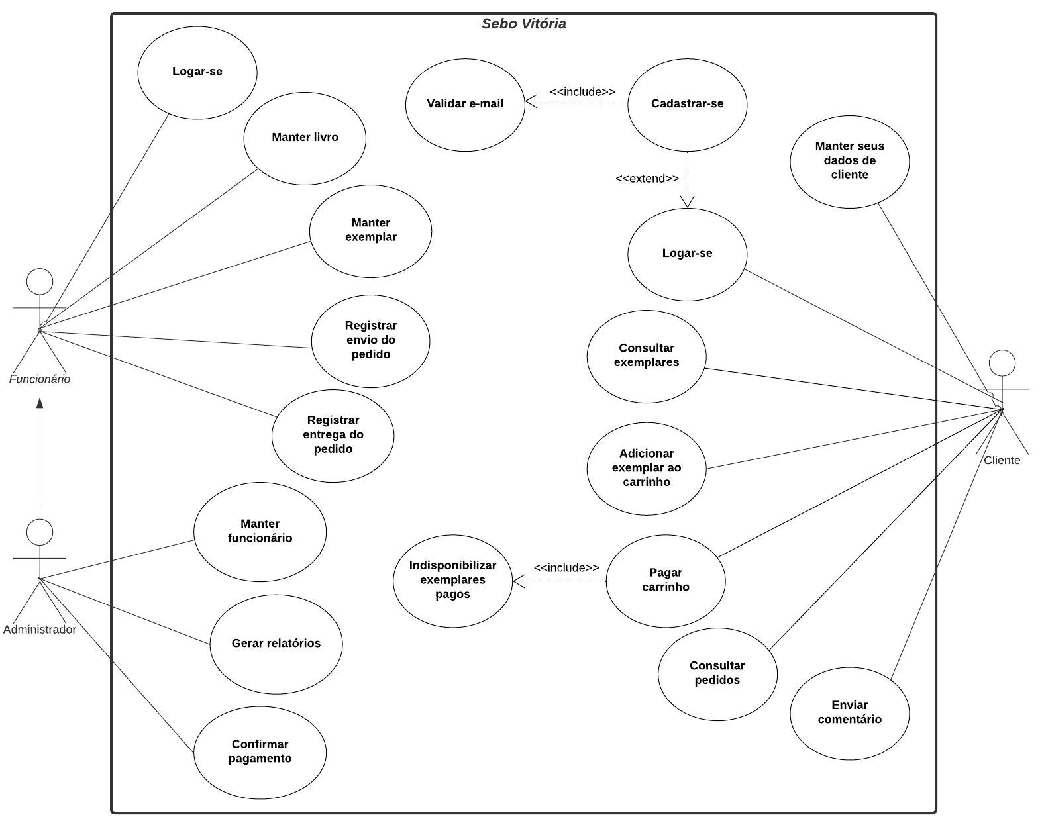
Diagrama de Casos de Uso

Slide 6
Documentação dos Casos de Uso
Nome do Caso de Uso | Logar-se
Ator Principal | Cliente
Atores Secundários
Resumo | Este caso de uso descreve os passos de como um cliente realiza o login no site
Pré-Condições | Cliente precisa possuir um cadastrado e ter seu email validado
Pós-Condições
Fluxo Principal
Ações do ator | Ações do Sistema
1. Acessar a tela de login
2. Preencher os campos de e-mail e senha
3. Clicar no botão de entrar
 | 4. Verificar se os dados informados são válidos
 | 5. Abrir a página inicial do site
Fluxo Exceção - E-mail não existe ou senha está incorreta
Ações do ator | Ações do Sistema
 | 1. Redireciona para a tela de login
Fluxo Alternativo - Cliente não possui um cadastro
Ações do ator | Ações do Sistema
1. Acessar a opção de cadastre-se na tela de login
 | 2. Executar Caso de Uso Cadastrar-se
Nome do Caso de Uso | Manter livro
Ator Principal | Funcionário
Atores Secundários
Resumo | Esse caso de uso descreve as possíveis atividades de manutenção do cadastro de um livro, permite: incluir, alterar ou consultar livros
Pré-Condições | Funcionário precisa estar logado
Pós-Condições
Fluxo Principal - Inserir livro
Ações do ator | Ações do Sistema
1. Acessar no menu a opção de cadastrar livro
 | 2. Abrir o formulário de cadastro
3. Preencher os campos com os dados do livro
4. Clicar no botão de cadastrar
 | 5. Verificar se há alguma inconsistência nos dados informados
 | 6. Inserir livro
Fluxo Principal - Consultar livro
Ações do ator | Ações do Sistema
1. Acessar no menu a opção de manutenção dos livros
 | 2. Listar os livros cadastrados com os botões de editar
3. Digitar o título do livro no campo de busca
 | 4. Filtrar livro pelo título
Fluxo Principal - Alterar livro
Ações do ator | Ações do Sistema
1. Após o fluxo consultar livro
2. Clicar no botão de editar no livro a ser alterado
 | 3. Exibir um formulário com os campos preenchidos pelos dados do livro permitindo a alteração do livro
4. O ator realiza ou não as alterações
 | 5. Atualizar registro

Slide 7
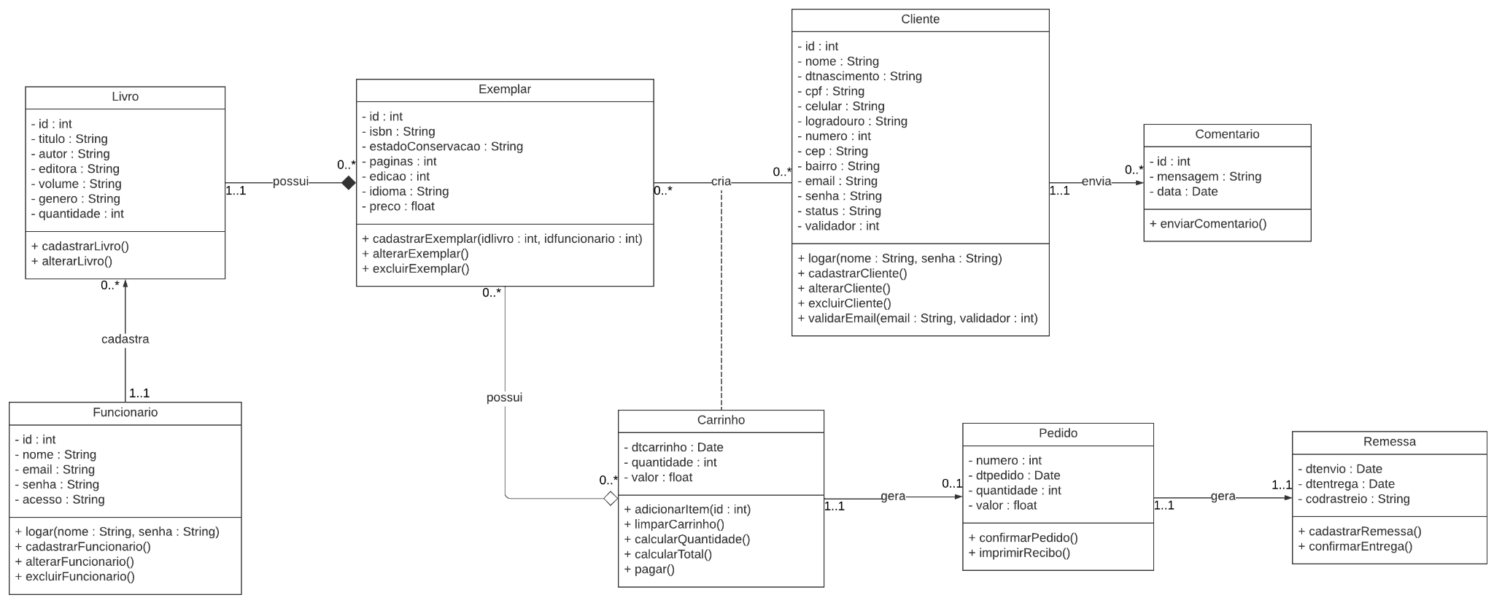
Diagrama de Classes

Slide 8
Banco de Dados
Projeto de Banco de Dados
Banco de Dados
Foi o processo de construção desde a compreensão do mini-mundo e seus requisitos até a elaboração dos modelos conceitual (entidade-relacionamento), lógico e físico. Sendo a partir dessas etapas que o banco começou a ser implantado.
Foi a implementação efetiva do banco de dados, que envolveu a criação dos script do database, criação do usuário, das tabelas e suas restrições, além da criação de triggers (gatilhos) para automatização do sistema.

Slide 9
Modelo Entidade-Relacionamento
id
número
Cliente
(1, 1)
faz
(0, N)
Pedido
(1, 1)
tem
(1, 1)
Remessa
(1, 1)
(1, 1)
envia
possui
(1, N)
(0, N)
Item de pedido
Comentário
(1, 1)
id
contém
(1, 1)
Funcionário
(1, 1)
cadastra
(0, N)
Exemplar
(0, N)
pertence
(1, 1)
Livro
id
id
id

Slide 10
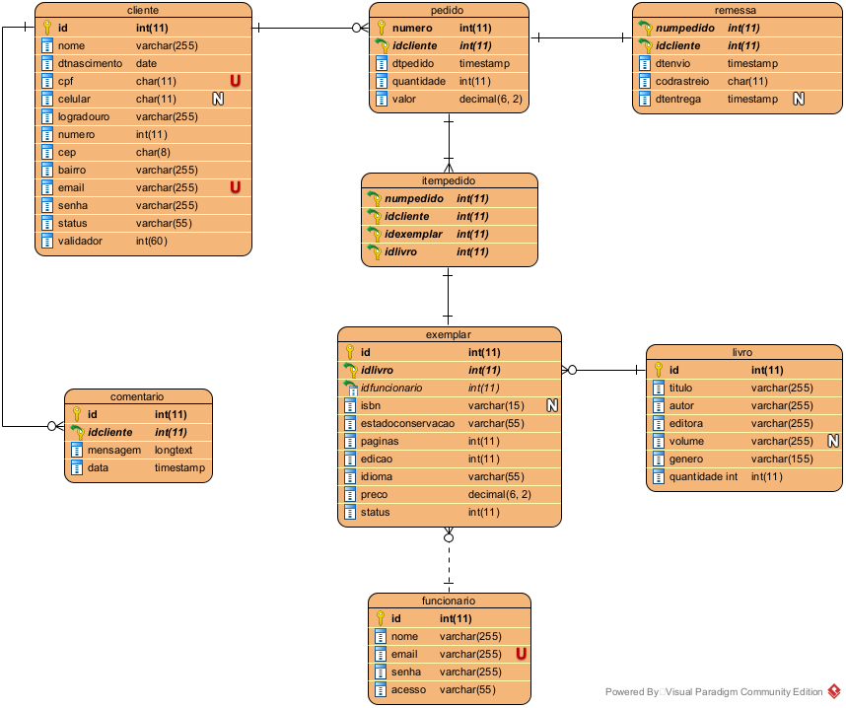
Modelo Físico de BD

Slide 11
Banco de Dados: Triggers
create trigger tgr_exemplar_insert
after insert on exemplar
for each row
update livro
set quantidade = (
select count(new.id_livro)
from exemplar
where exemplar.idlivro = livro.id
and exemplar.status=1
);
create trigger tgr_exemplar_insert
after insert on exemplar
for each row
update livro
set quantidade = (
select count(new.id_livro)
from exemplar
where exemplar.idlivro = livro.id
and exemplar.status=1
);

Slide 12
Aplicação
PHP
Para o desenvolvimento do site no ambiente do Cliente foi utilizada a linguagem PHP como back-end
Todo o desenvolvimento do site ocorreu no servidor de hospedagem 000WebHost
Para a funcionalidade de envio de e-mails foi utilizado a biblioteca PHPMailer
HTML, CSS e JavaScript foram as linguagens front-end utilizadas no desenvolvimento do site
Java
Para a implementação do sistema da empresa no ambiente do funcionário e administrador foi utilizada a linguagem Java como back-end
Como servidor de aplicação foi utilizado o GlassFish e a ferramenta CASE de desenvolvimento foi o NetBeans
Foi usado o padrão de projeto “Data Access Object” (DAO) para o acesso aos dados do banco
HTML, CSS e JavaScript foram as linguagens front-end utilizadas na implementação do sistema
MySQL

Slide 13
Principais telas

Slide 14
Considerações Finais
O que foi aprendido
Problemas encontrados
Agradecimentos

Slide 15
Instituto Superior de Educação do Rio de Janeiro
Curso Técnico Subsequente de Informática
Muito obrigado!
Sebo Vitória
Carlos Miguel Vieira da Silva
LTP: Antônio Brivio
Orientador: José Maurício Franklin Miranda
BD: Marcus Vinicius Gonçalves
Notes:
‹#›

